Slide 1
CRASI+eduroam服务介绍
2020
汇报人：王龙
公司：赛尔网络有限公司

Slide 2
01
CENERT中国教育和科研计算机网络
02
CERNET国际网络服务
03
CERNET增值服务 CARSI、EDUROAM

Slide 3
中国教育和科研计算机网CERNET

Slide 4
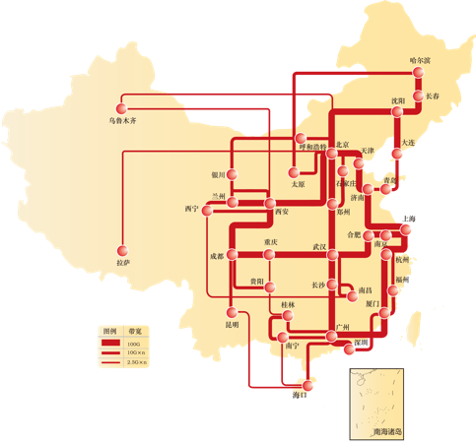
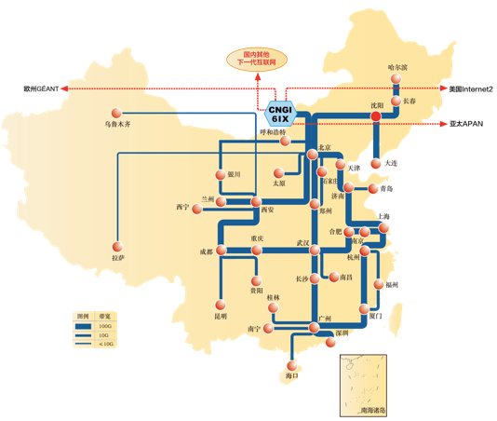
IPv4互联网
IPv6互联网
30000公里光纤
总带宽3.15T以上
覆盖36个城市
38个主节点
核心节点交换能力超2×1.6T
联网单位超3000个
用户超2000万人
100G线路通达23个核心节点
全球规模最大的纯IPv6互联网
支持纯IPv6网络协议
核心节点41个
核心节点覆盖31个省市
主干线路带宽10G/100G
主干网总带宽2950G
IPv6用户数量1000万以上

Slide 5
CERNET国内&国际互联情况
CERNET国内IPv4互联总带宽超过532.5G，国际出口总带宽150G CERNET与三大运营商及科技网开通IPv6网间带宽共计183.5G
国际运营商20G
（全球路由）
至美国
沈阳
北京
通过CNGI-6IX与北美、欧洲、日本、韩国、新加坡以及台湾、香港等多个国家和地区的学术网相连接，总带宽30G以上（对等互联）
郑州
西安
上海
成都
南京
重庆
武汉
至香港
贵阳
福州
国际运营商100G
（全球路由）
广州

Slide 6
CERNET国际网络服务

Slide 7
1. 国际带宽保障服务
依托中美、中欧下一代互联网的高速直连网络，助力国际交流，保障科研合作，包括支持高校重点实验室及重点学科的发展、中外合作办学、国际考试、招生/招聘等方面的需求。
境外数据库访问
数据在线互传
电话会议
远程视频
实时教学授课
课程资源分享
日常办公管理
稳定性 开放性 交互性 实时性 安全性 可监测

Slide 8

1. 国际带宽保障服务
国际预约带宽服务
境外数据资源保障服务
中外合作办学国际跨境线路保障服务
为CERNET用户提供境外教育科研资源，并提供QoS保障带宽，包括访问境外特定资源或特定科研机构、合作办学用户国内外高校教育科研支撑、高校跨国学术交流。
教育网国际带宽部分用户

Slide 9
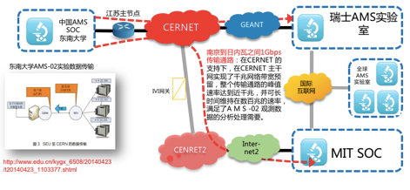
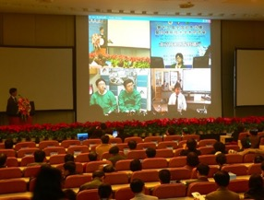
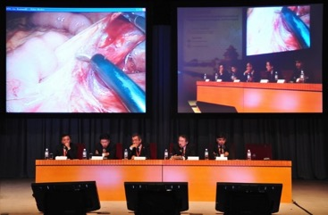

1. 国际带宽保障服务
助力国际交流，保障科研合作
AMS阿尔法磁谱仪国际合作计划
日本京都大学医学院腹腔内镜下结直肠癌手术直播
北京协和医院与日本和韩国医疗机构共同开展早期胃癌诊断和研究
北京中医药大学与日本学校法人兵库医科大学合作开设中医药孔子学院

Slide 10




2. 学术资源保障
合作先进的学术网组织
50多个境外数据库商接入教育网国际带宽

Slide 11
CERNET增值服务 CARSI、EDUROAM

Slide 12

1. eduroam服务
eduroam即education roaming的缩写，是一种安全、便捷的全球无线漫游服务，为各国的教育科研网广泛采用，截至2020年7月，eduroam服务已覆盖全球106个国家和地区。教育网eduroam面向中国大中小学和科研机构提供服务。对于学生、教师和科研人员来讲，如果所在学校/单位已经支持eduroam，他们可以在国内外任何能搜索到eduroam wifi的地方，以其所在学校/单位的网络身份使用互联网。

Slide 13
1. eduroam服务优势
国际学术交流常态化，高校迫切需要与之配套的网络基础设施，eduroam具备五项服务优势
1
2
3
全球无线免费WiFi漫游
一账号在手，全球上网不愁
支持IPv6
eduroam成员高校师生可以在eduroam联盟内所有大学和科研机构免费使用无线网络
操作简单便捷，使用所属单位账号和密码即可在全球eduroam联盟成员机构内接入无线网络
可以使用纯IPv6接入
4
5
技术安全、成熟
提升高校国际化水平
采用802.1X标准和层次化的Radius代理服务器，认证信息端到端加密传输，保证仅在用户所属机构进行身份验证
降低高校为短期来访者建账号、管账号的工作负担
为提升高校国际化办学提供数据支撑
促进中国高校和全球科研机构间的学术互访交流和资源共享，为师生进行学习考察、留学深造、科研合作等提供了更为开放、便捷的信息化环境

Slide 14
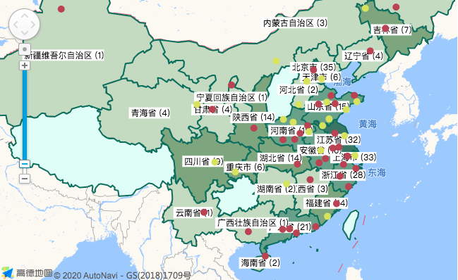
1. eduroam服务现状
  eduroam@CERNET
  项目开发 & 技术支持：北京大学计算中心
  用户服务 & 项目推广：赛尔网络
  官网 https://www.eduroam.edu.cn/
我国eduroam服务兴起于2014年，由科技网率先部署，并成为.cn国家根节点。
2015年，北京大学部署eduroam，成为.edu.cn教育网根节点，与此同时，CERNET在全国范围正式推出eduroam@CERNET服务。
截至2020年7月，已有252所大学和单位正式开通该服务，另有66所高校和单位正在调试中。
eduroam@CERNET成员规模年度发展情况（调试完成）

Slide 15
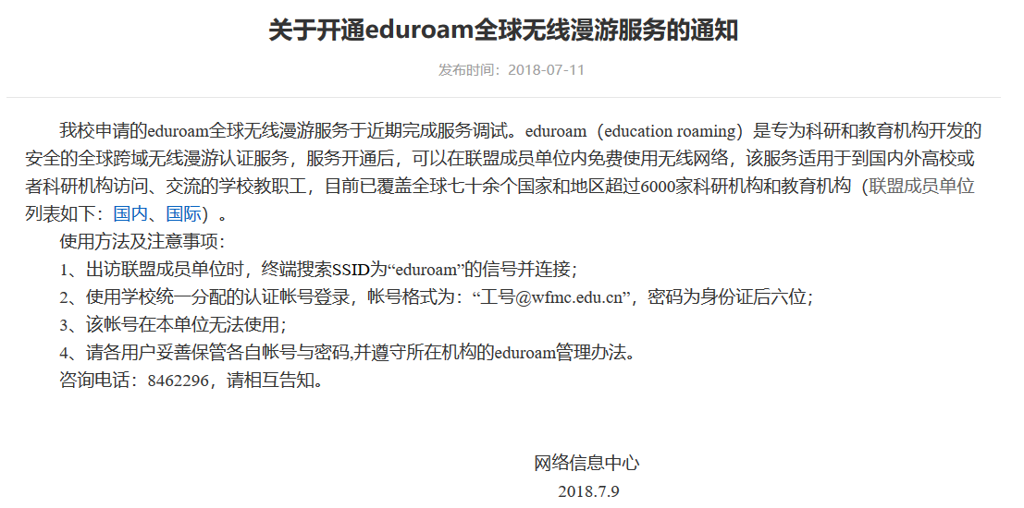
1.eduroam服务通知

Slide 16
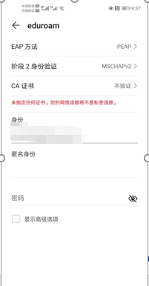
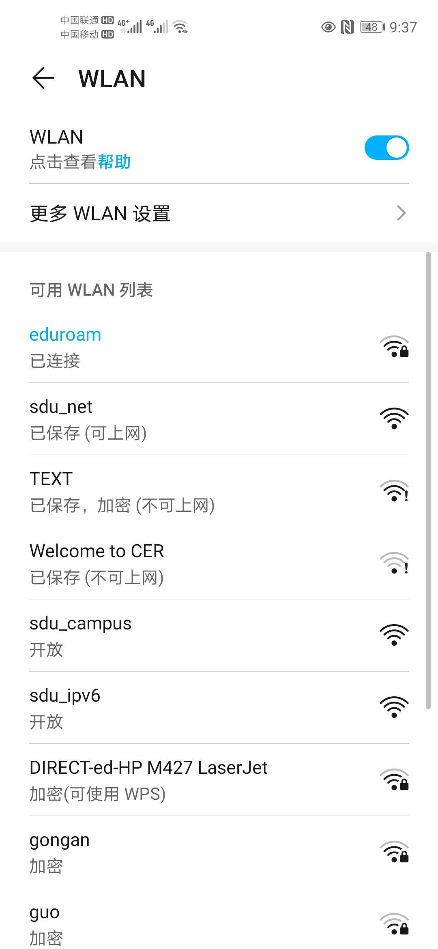
1.Eduroam登录方式
XXX@wfmc.edu.cn

Slide 17
2. CARSI服务
CERNET联邦认证与资源共享基础设施（CARSI）是中国教育和科研网CERNET资源共享服务，是在中国高校已广泛建立的校园网统一身份认证和用户管理系统基础之上，建设的一套用户身份和应用系统资源共享机制。支持用户访问中国和国外的各类教育资源和商用资源。
CARSI已于2019年5月24日正式加入跨国身份联盟组织 eduGAIN。
CARSI 对 SP、IdP 的好处
服务提供商SP
一组真实的、活的校园网用户身份，解决难以验证用户身份真实性的问题；
将服务的用户范围扩大至全球；
与CARSI调试一次，享用CARSI IdP高校数量增长红利；
无需增加对用户身份的管理成本，降低用户人均成本。
身份提供者IdP
用户可以接触到更多服务；
简化与SP的技术沟通，降低了成本；
全球多个国家地区NRENs普遍采用，兼容现有多种认证方式，技术成熟，运维问题少；
使用方式简单，随时、随地、通过任意接入网络访问资源；
用户信息保存可控。
Notes:
2006年由北京大学计算中心发起建设，CARSI基于美国下一代互联网组织Internet2 主导的Shibboleth中间件建设，该中间件被国际上国家级教育科研网NREN（National Research and Education Network）普遍采用

Slide 18
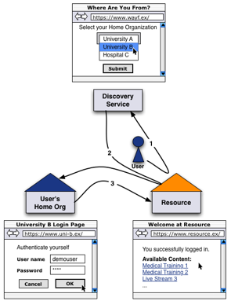
2. CARSI服务
CARSI以美国Internet2 Shibboleth中间件为技术基础
CARSI以国际上国家级教育科研网NREN普遍采用的美国Internet2 Shibboleth中间件为技术基础，符合国际标准，方便接入在其他国家已经成功部署的Shibboleth应用资源。
核心组件——身份提供者IdP
01
  身份认证
  身份属性发放
核心组件——服务提供者SP
02
  基于用户属性的授权
辅助组件——发现目录DS
03

Slide 19



















2. CARSI服务
SP：38个服务提供商百余个资源产品
IdP：579所高校和机构
北京大学 | 长春理工大学 | 上海师范大学 | 杭州师范大学 | 浙江理工大学
厦门大学 | 河南师范大学新联学院 | 深圳大学 | 上海大学 | 温州医科大学
沈阳农业大学 | 浙江工商大学 | 南京林业大学 | 南方医科大学 | 中国地质大学（北京）
中国科学技术大学 | 上海财经大学 | 四川大学 | 中南民族大学 | 燕山大学
山东大学 | 浙江大学城市学院 | 大连海事大学 | 北京化工大学 | 浙江海洋大学
华东师范大学 | 天津大学 | 海南大学 | 山东农业大学 | 江南大学
华中科技大学 | 中国人民大学 | 浙江中医药大学 | 电子科技大学 | 潍坊医学院
西交利物浦大学 | 清华大学 | 北京师范大学 | 武汉大学 | ……
Notes:
2020.7，汇聚38个服务提供商，涉及百余个资源产品，其中多家中外知名数据库服务提供商，涵盖超29万种期刊，5万余种视频、有声书等多媒体资源，300余万册电子书及教材，1300多万篇学位论文，超3亿项专利以及超10亿条数据资源。
IDP：579所高校，上线424所，调试155所

Slide 20
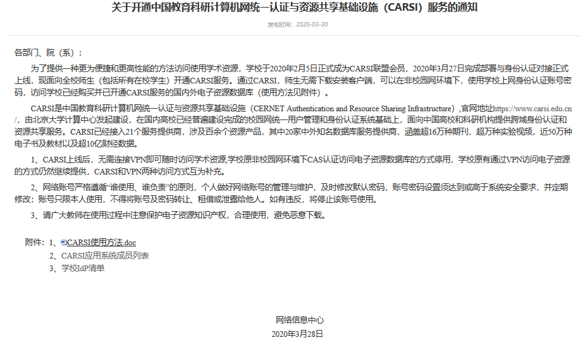
2.CARSI服务通知

Slide 21
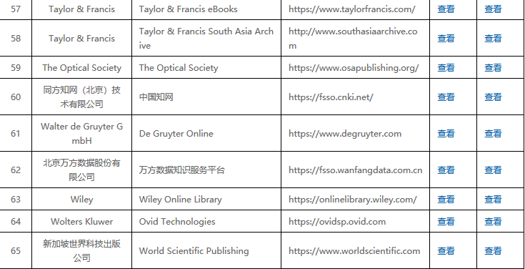
2.CARSI资源列表
https://www.carsi.edu.cn/output_sp_ch.jsp?urltype=tree.TreeTempUrl&wbtreeid=1047

Slide 22
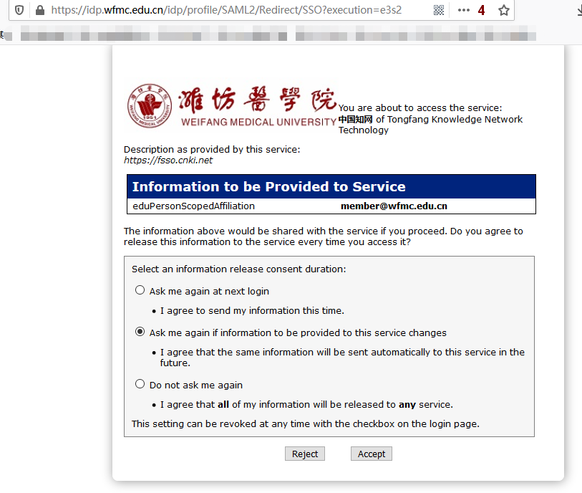
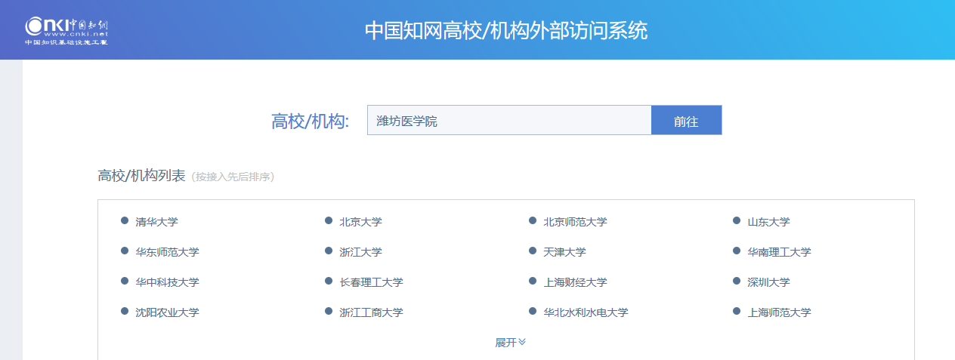
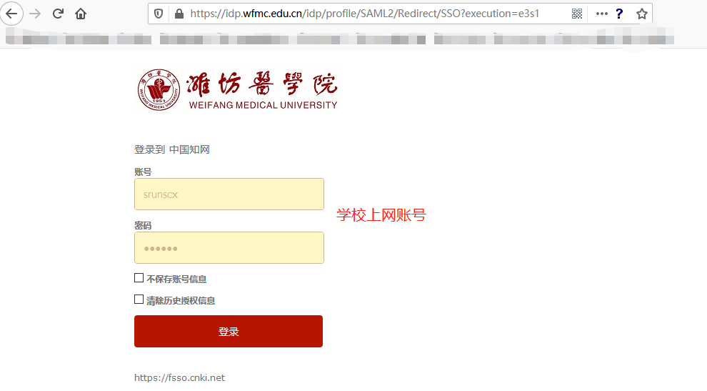
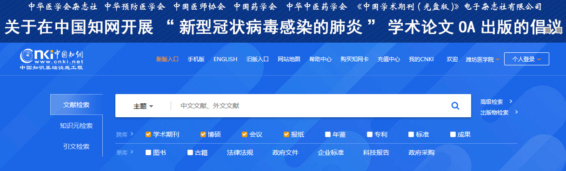
2.CARSI登录方式
登录https://fsso.cnki.net/，选择 潍坊医学院

Slide 23
协同发展
共建共赢

